Slide 1
ВЫПУСКНАЯ КВАЛИФИКАЦИОННАЯ РАБОТА по курсу «Data Science»
Шахматов Игорь Дмитриевич

Slide 2
Содержание презентации:
Выпускная квалификационная работа, в которой рассмотрены различные подходы к прогнозированию конечных свойств композиционных материалов на основе входных данных о начальных свойствах компонентов. Это позволит сократить количество проводимых испытаний, а также обогатить базу данных материалов с возможными новыми характеристиками и цифровыми двойниками композитов.
¹
Загрузка и предварительная обработка данных.
²
Подготовка данных для обучения и тестирования модели.
³
Создание и обучение модели машинного обучения.
⁴
Выбор лучшей модели и определение оптимального соотношения матрица-наполнитель.
⁵
Приложения с графическим интерфейсом на фреймворке Flask, для прогноза соотношения «матрица-наполнитель».

Slide 3
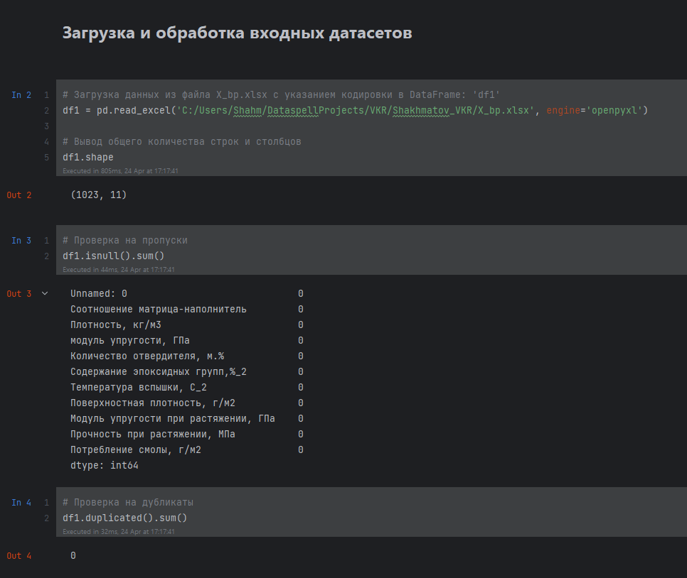
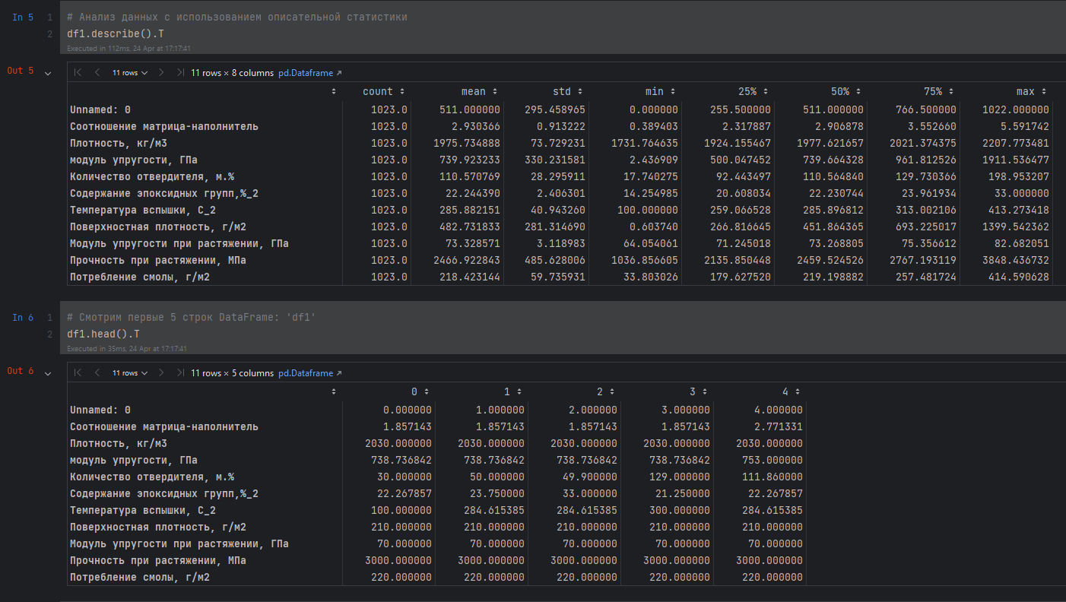
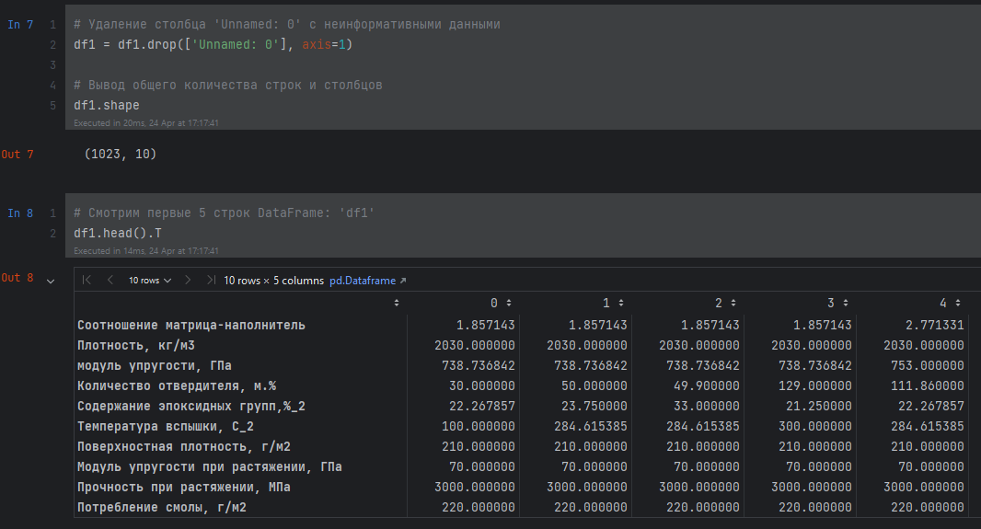
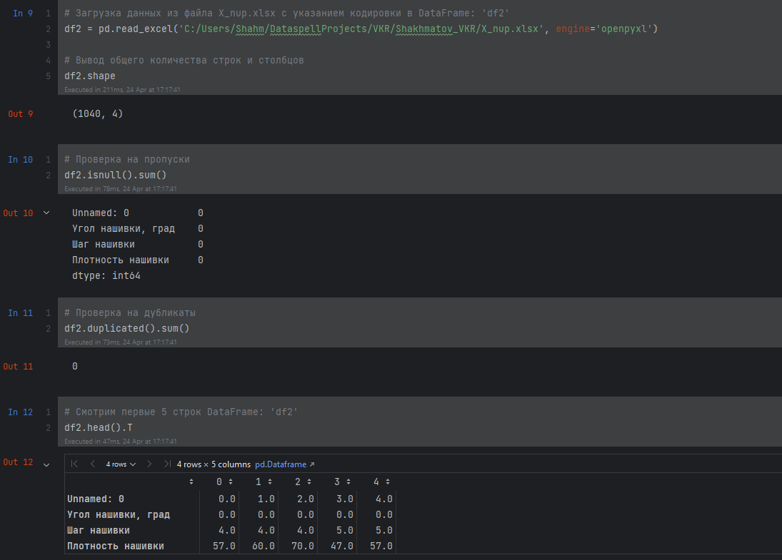
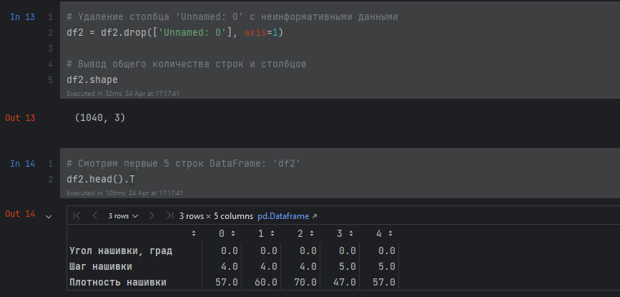
Загрузка и предварительная обработка данных.
Загрузим первый файл X_bp.xlsx (с данными о параметрах базальтопластика, состоящий из 1024 строки и 11 столбцов) и проведём разведочный анализ данных. Удалим не информативный столбец, содержавший индексацию строк.
Загрузим второй файл X_nup.xlsx (данными нашивок углепластика, со-стоящий из 1041 строки и 4 столбцов) и проведём разведочный анализ данных. Удалим не информативный столбец, содержавший индексацию строк.
Проверил файлы на пропуски и дубликаты, анализировал данные с использованием описательной статистики и удалили неинформативные столбцы после чего снова посмотрел общее количество строк и столбцов и первые 5 строк у каждого файла и на выходи получил X_bp.xlsx (с данными о параметрах базальтопластика, состоящий из 1024 строки и 10 столбцов) и X_nup.xlsx (с данными нашивок углепластика, состоящий из 1041 строки и 3 столбцов) и мы переходим к объединению двух файлов по типу INNER.

Slide 4
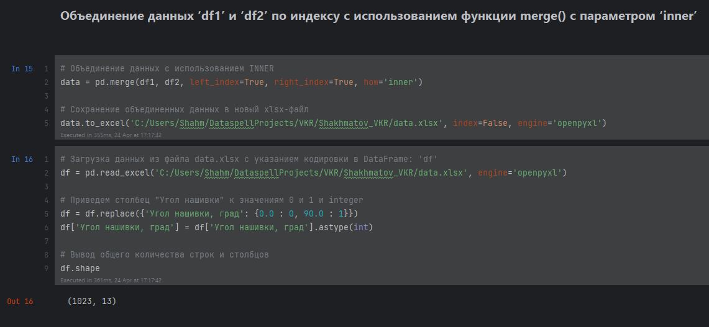
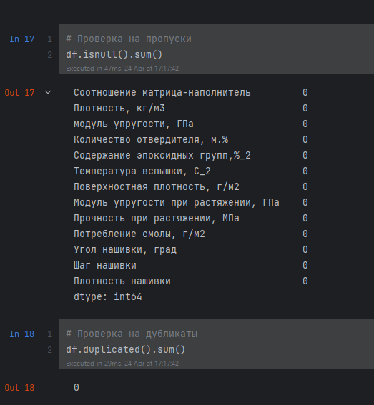
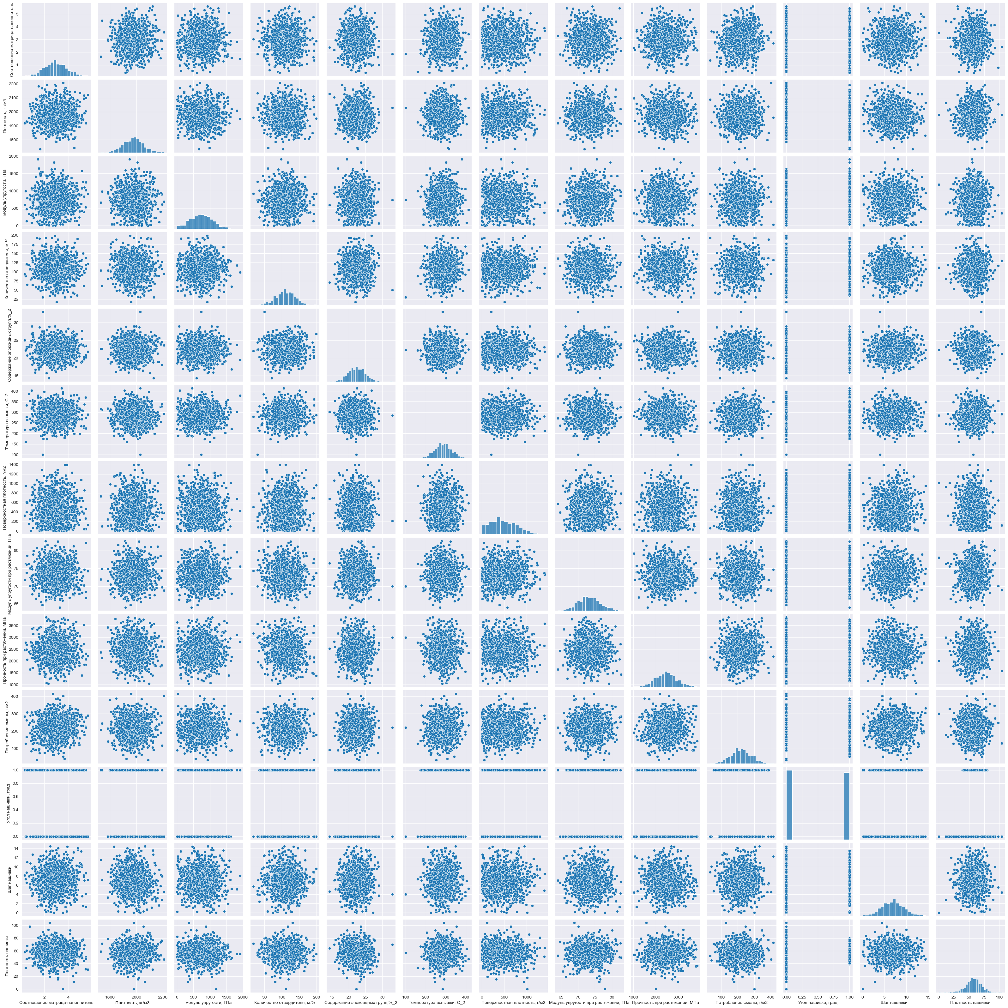
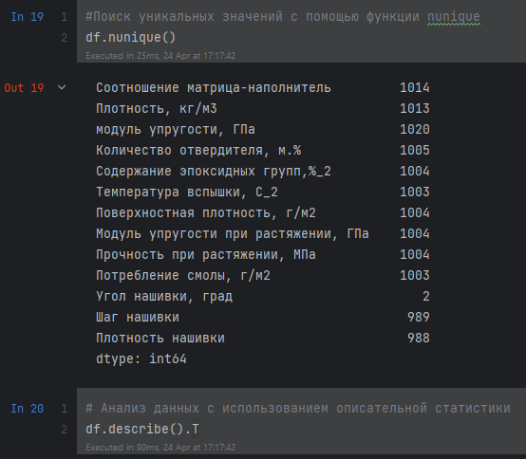
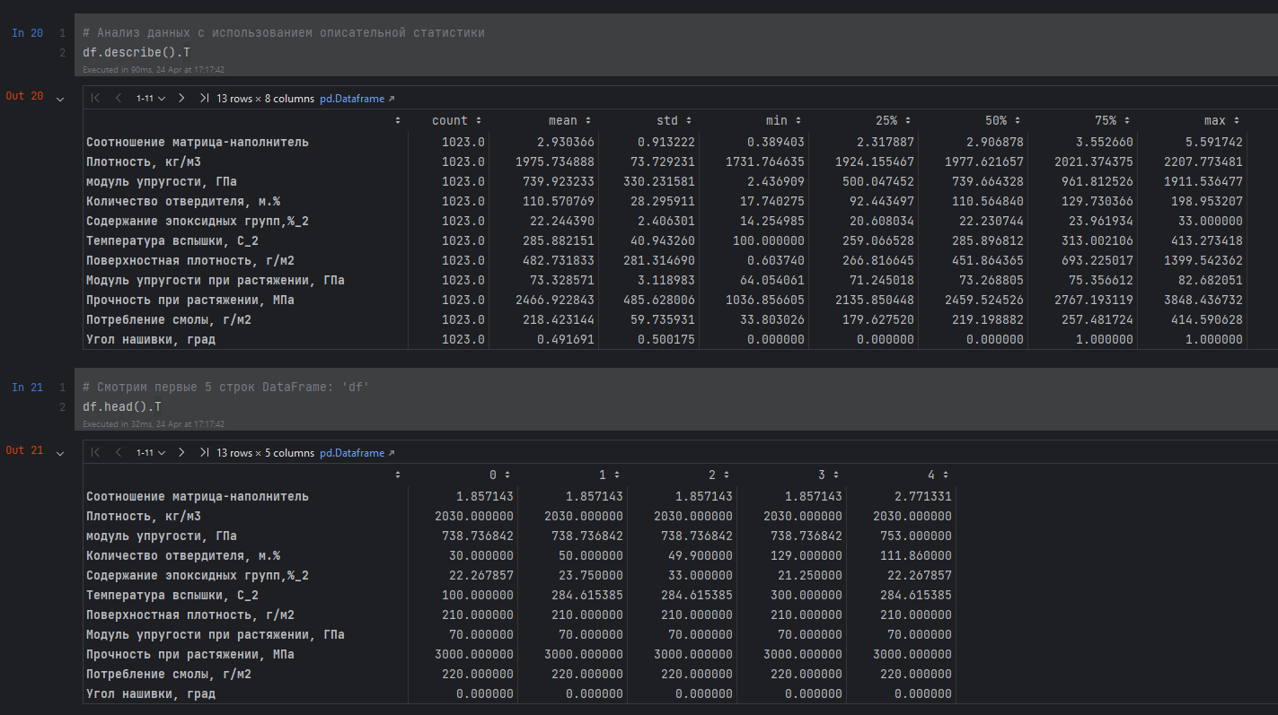
Загрузка и предварительная обработка данных.
Цель работы разработать модели для прогноза модуля упругости при растяжении, прочности при растяжении и соотношения «матрица-наполнитель». Для этого нужно объединить 2 файла по типу INNER. Часть информации (17 строк таблицы способов компоновки композитов) не имеют соответствующих строк в таблице соотношений и свойств используемых компонентов композитов, поэтому были удалены. Объединение двух файлов по типу INNER выполнил и полученный результат сохранил в новый файл. Потом загрузил его в DataFrame и перевел столбец "Угол нашивки" к значениям 0 и 1 (integer) для лучшего понимания моделями. Вывел общее количество строк и столбцов (1023, 13), проверил файл на пропуски и дубликаты, посмотрел количество уникальных значений с помощью функции (nunique), анализировал данные с использованием описательной статистики, а после посмотрели первые 5 строк файла. Затем провёл разведочный анализ данных с использованием гистограмм распределения признаков, ящиков с усами и попарного графика рассеяния точек для каждой пары переменных.

Slide 5
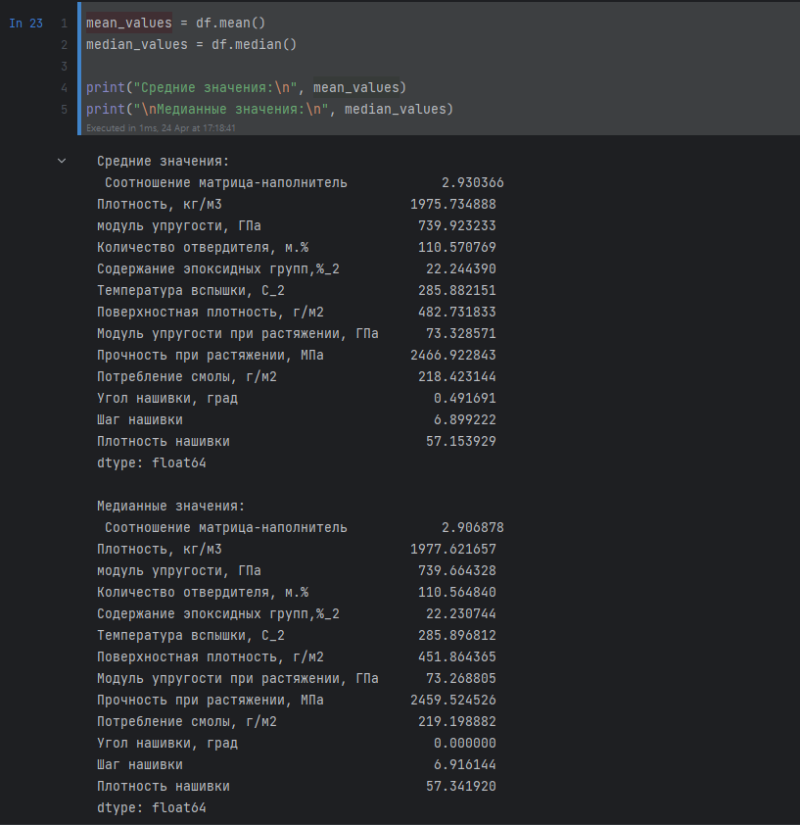
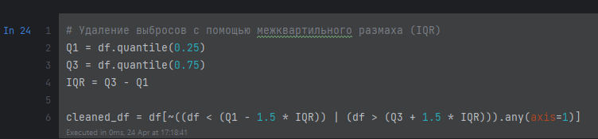
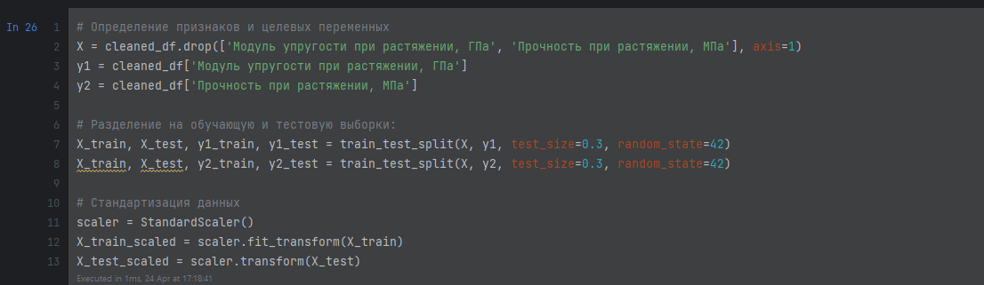
Подготовка данных для обучения и тестирования модели.
Вывел среднее значение каждой переменной(mean) и медианное значение каждой переменной(median). Выполнил удаление выбросов с помощью межквартильного размаха (IQR). Определил признаки и целевые переменные, после разделил данные на обучающую и тестовую выборку в соотношении 70% и 30%, а потом выполнил стандартизацию данных. Данные подготовлены для обучения моделей прогноза модуля упругости при растяжении и прочности при растяжении. Цель разведочного анализа - получение первоначальных представлений о характерах распределений переменных исходного набора данных, формирование оценки качества исходных данных (наличие пропусков, выбросов), выявление характера взаимосвязи между переменными с целью последующего выдвижения гипотез о наиболее подходящих для решения задачи моделях машинного обучения.

Slide 6
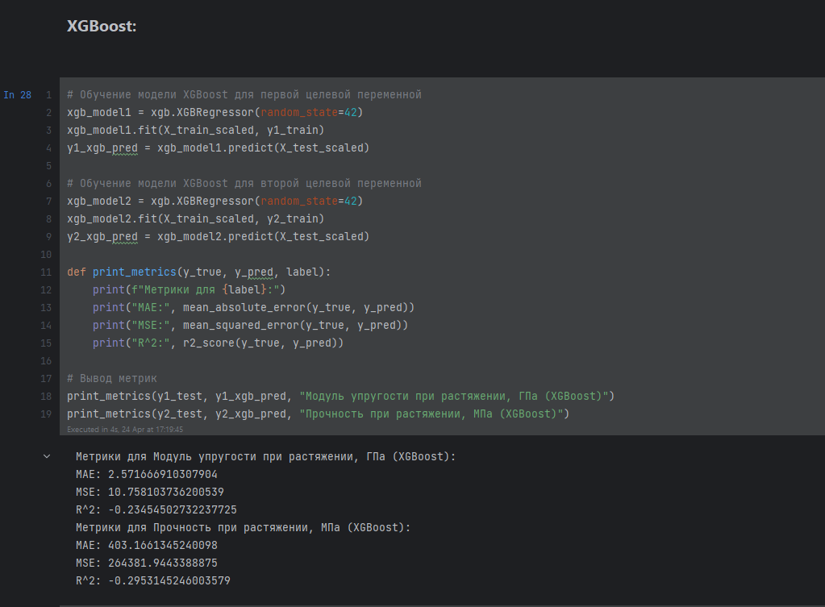
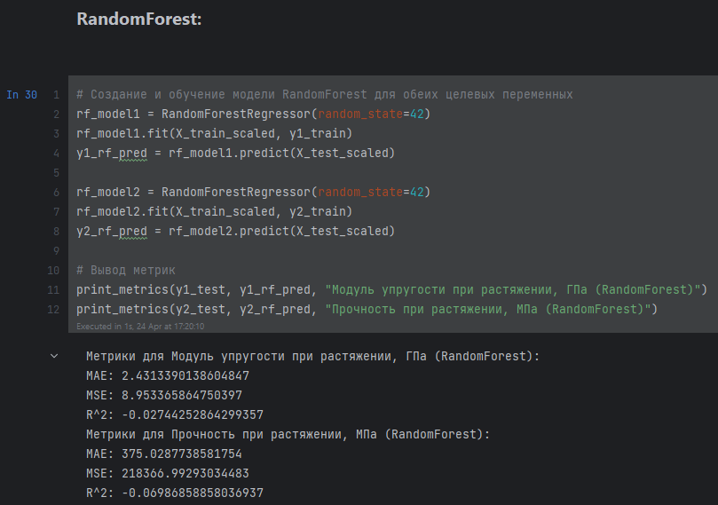
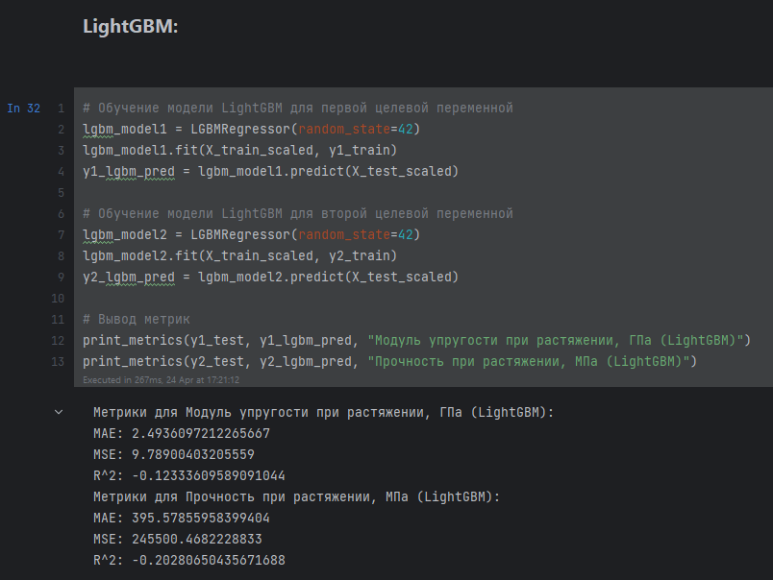
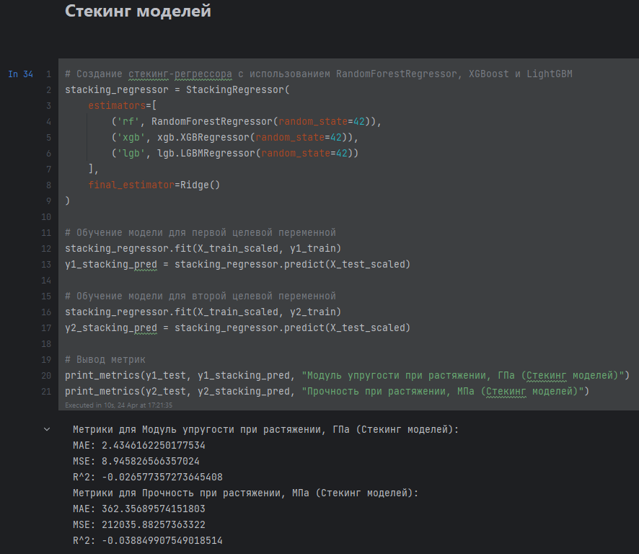
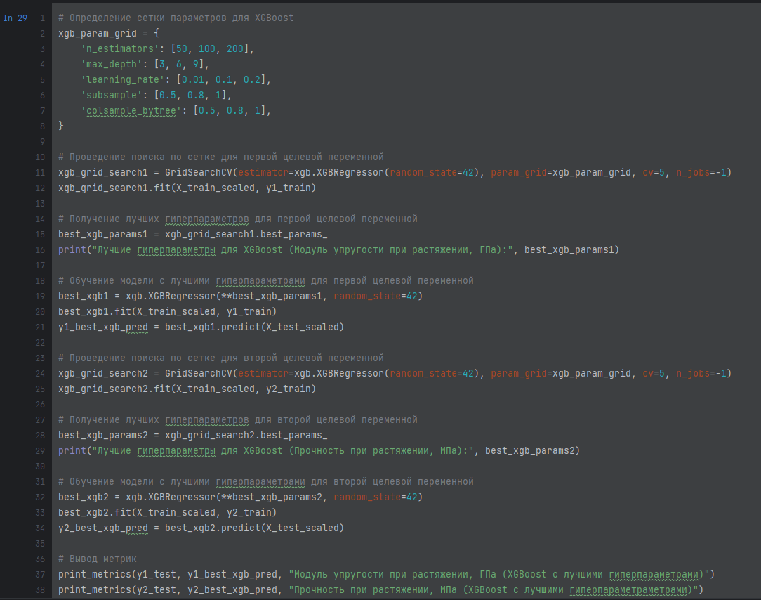
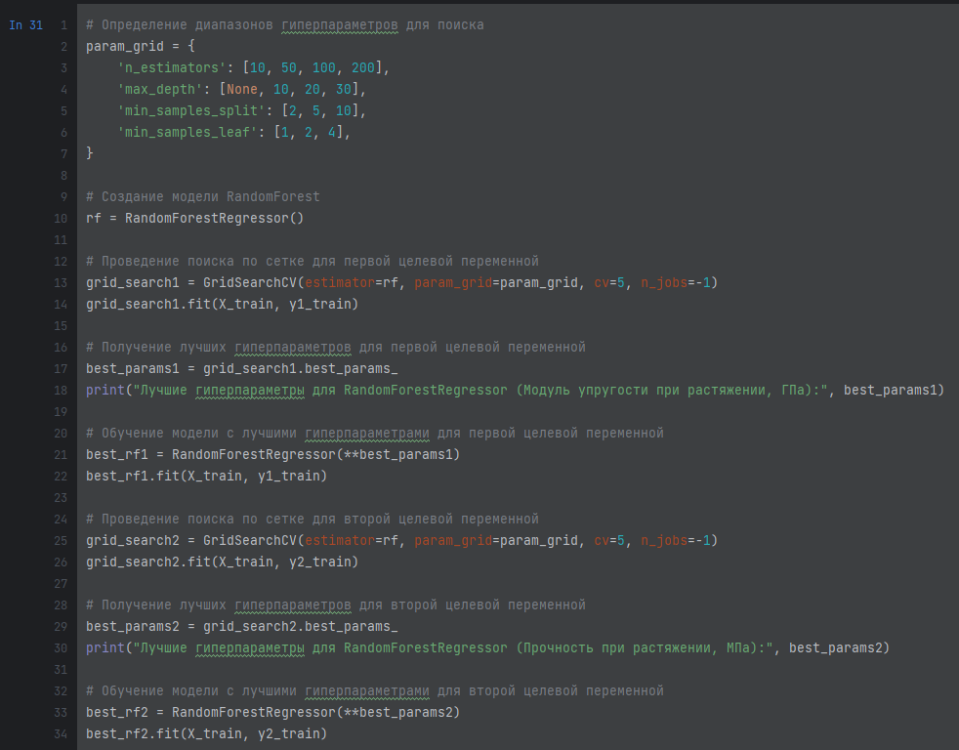
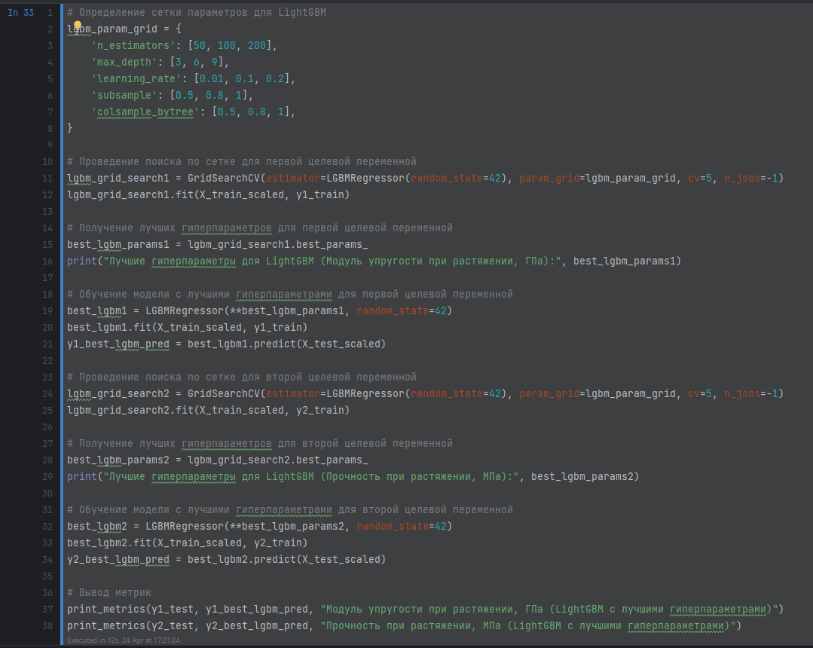
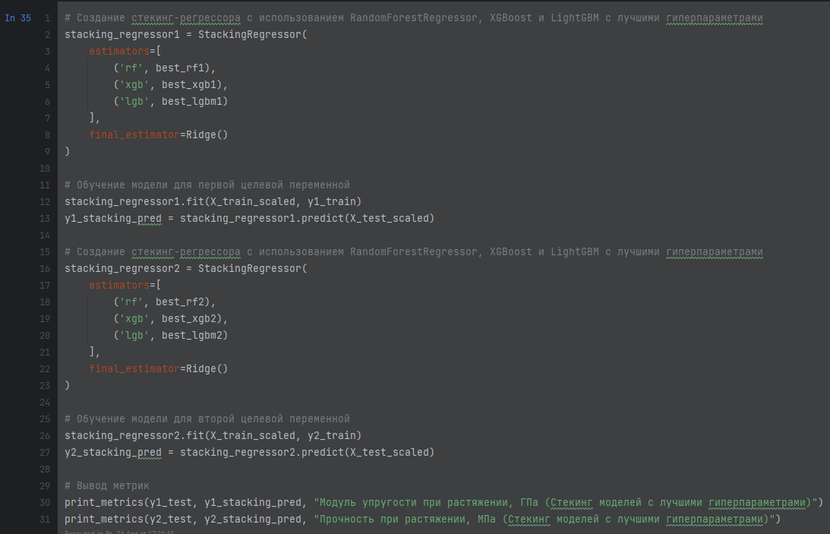
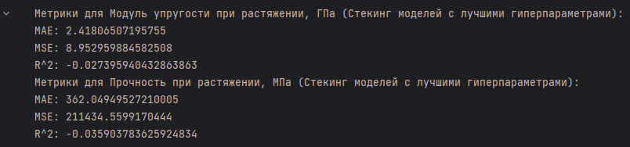
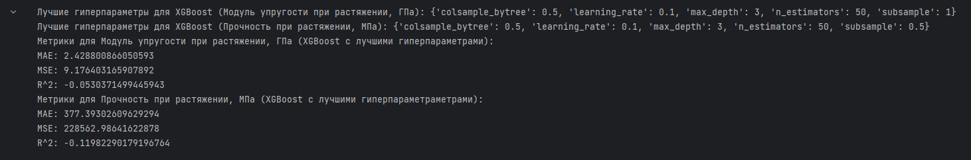
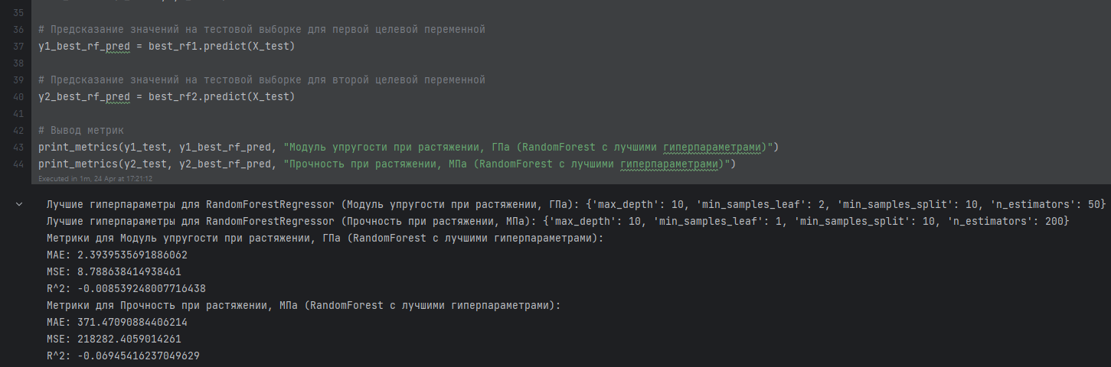
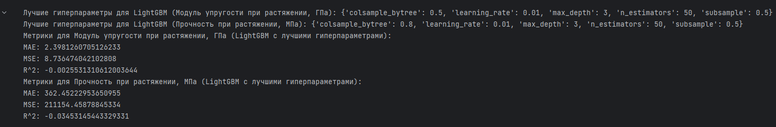
Создание и обучение модели машинного обучения.
Попробуем алгоритмы машинного обучения, такие как:
XGBoost (eXtreme Gradient Boosting).
XGBoost с лучшими гиперпараметрами.
Random Forest (Случайный лес).
Модель случайного леса с оптимизированными гиперпараметрами.
LightGBM (Light Gradient Boosting Machine).
LightGBM с лучшими гиперпараметрами.
Стекинг-регрессор для 3х моделей.
Стекинг-регрессор для 3х моделей с лучшими гиперпараметрами.

Slide 7
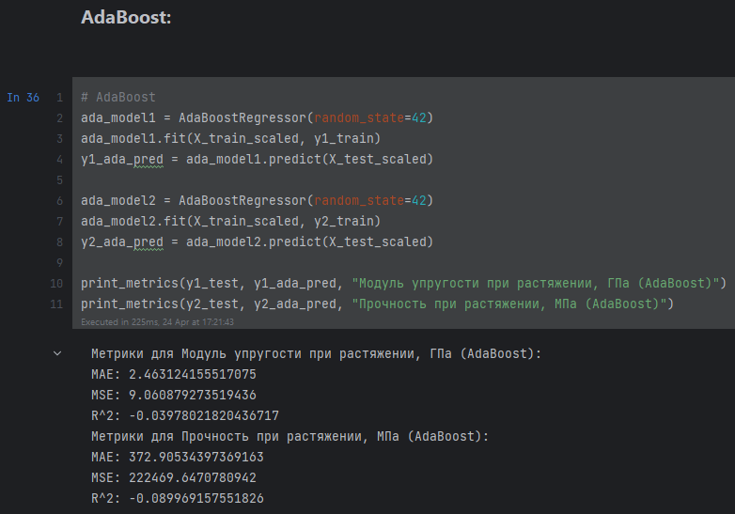
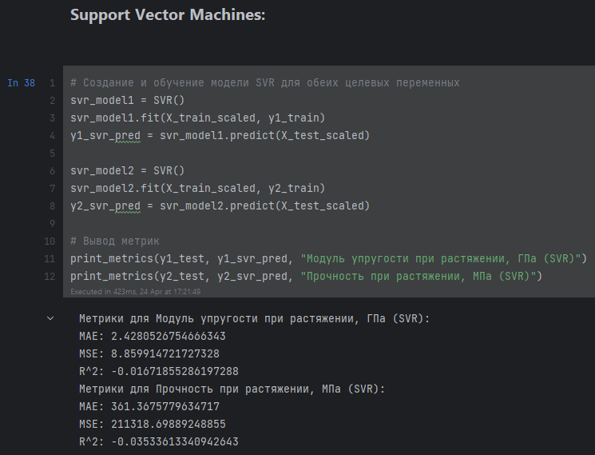
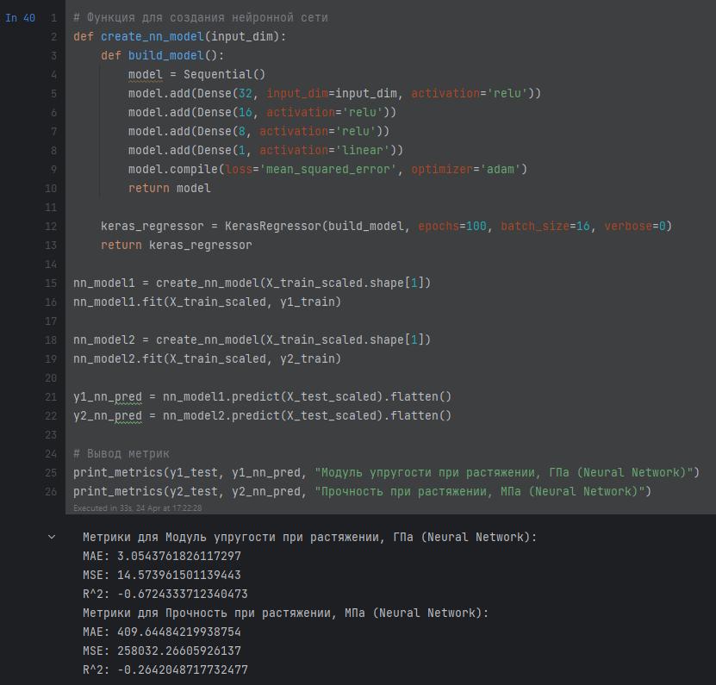
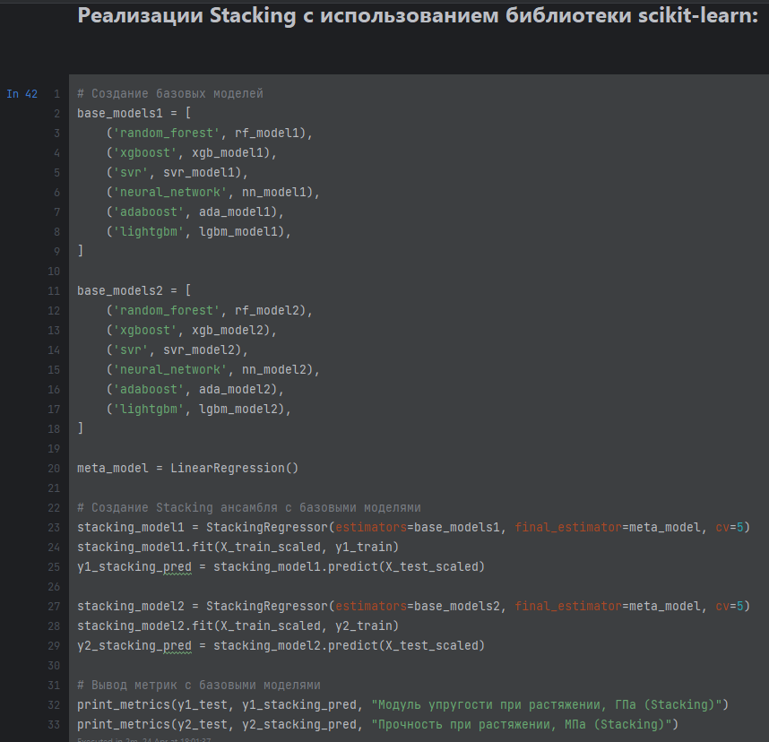
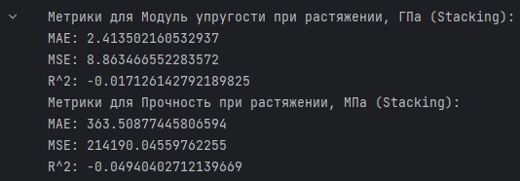
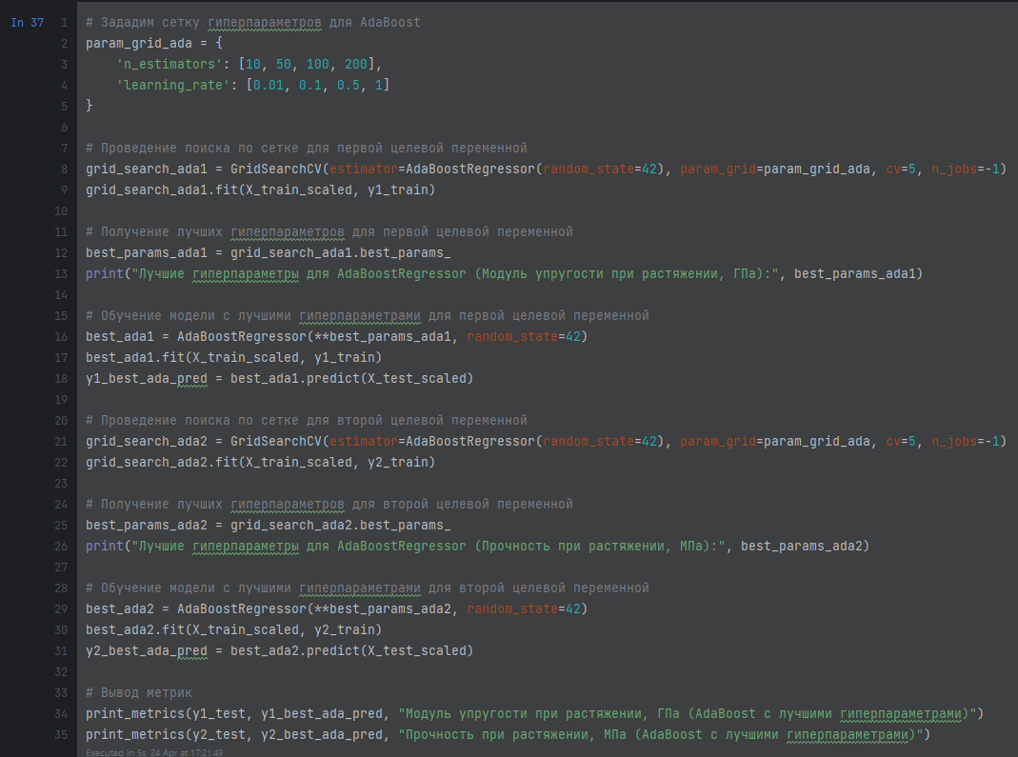
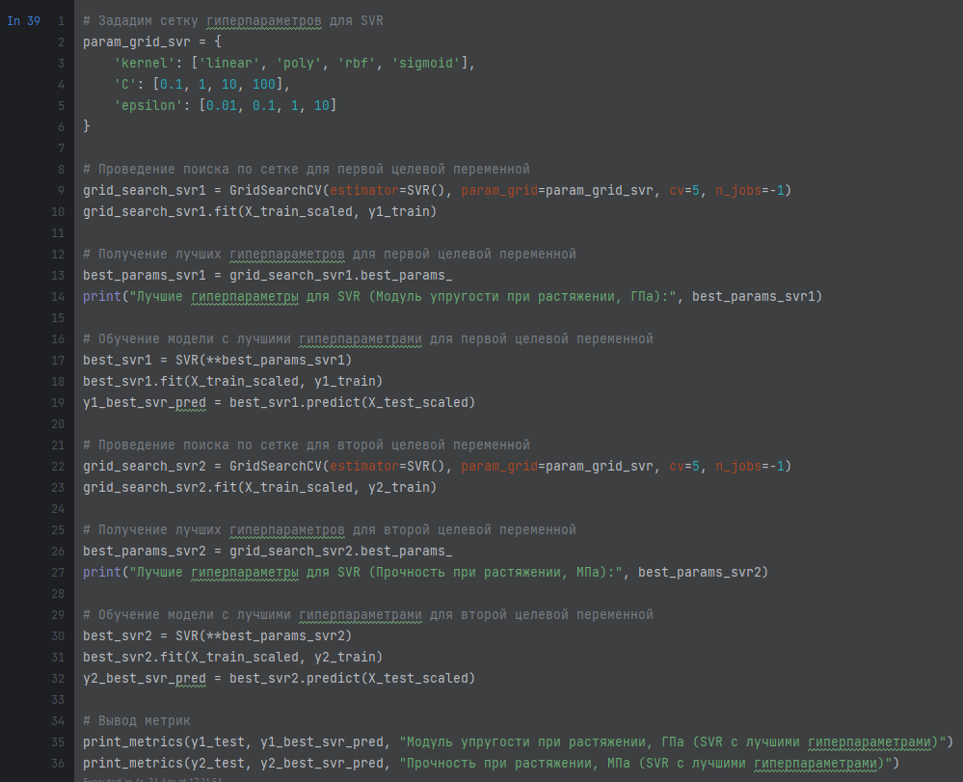
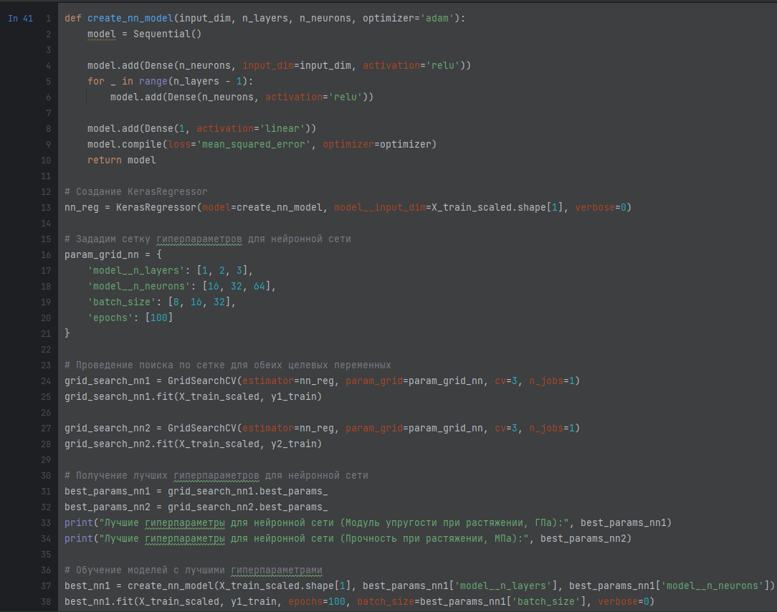
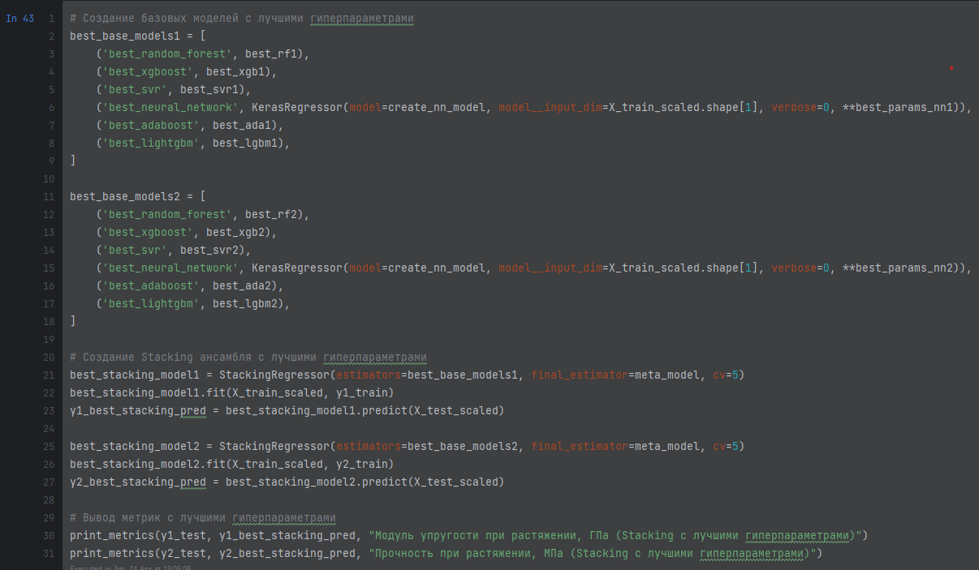
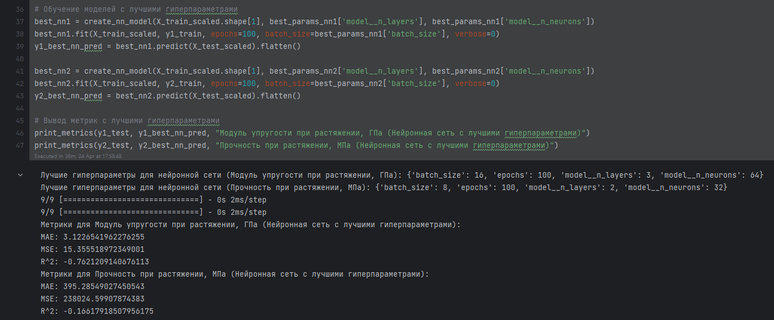
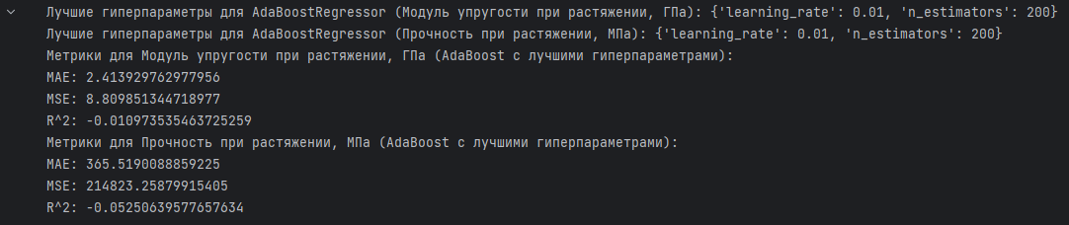
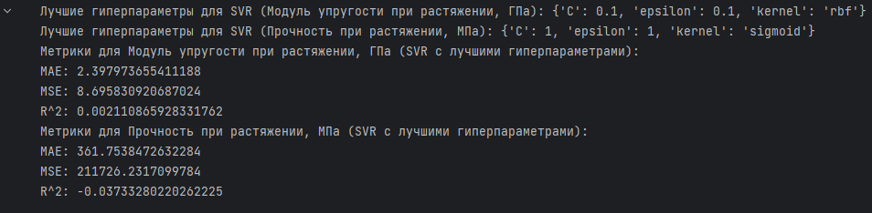
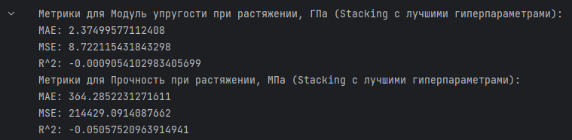
Создание и обучение модели машинного обучения.
Попробуем алгоритмы машинного обучения, такие как:
AdaBoost (Adaptive Boosting).
Модель адаптивного бустинга с оптимизированными гиперпараметрами.
SVR (Support Vector Regression).
Support Vector Regression с оптимизированными гиперпараметрами.
Neural Network (Нейронная сеть).
Модель нейронной сети с оптимизированными гиперпараметрами.
Создание Stacking ансамбля с с 6 базовыми моделями.
Создание Stacking ансамбля из 6 моделей с лучшими гиперпараметрами.
По итогу моей работы используются различные методы машинного обучения, каждый из которых предлагает свои преимущества и характеристики. Объединение их в Stacking ансамбль приводит к улучшению общей предсказательной силы и точности модели, что важно для прогнозирования конечных свойств новых композиционных материалов. Использование моделей с лучшими гиперпараметрами повышают качество предсказаний и уменьшают переобучение, что особенно важно для прогнозирования конечных свойств новых композиционных материалов.

Slide 8
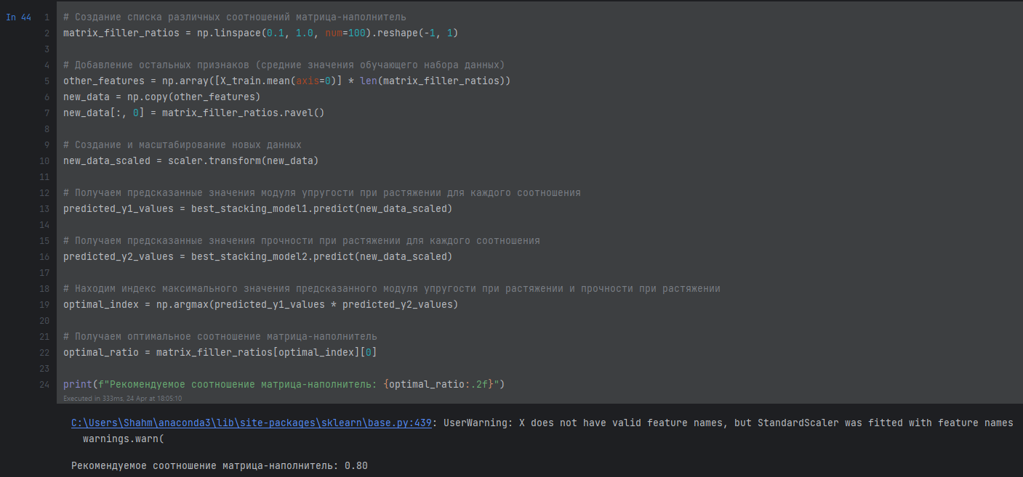
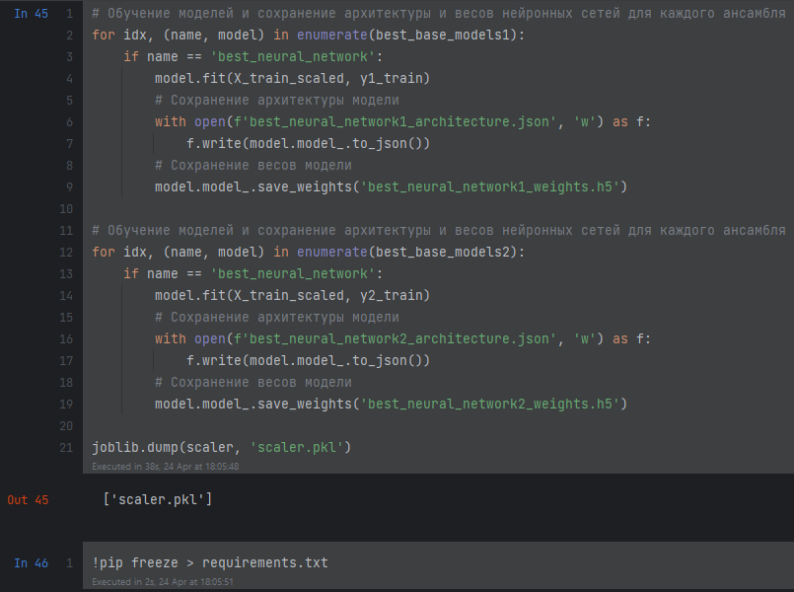
Выбор лучшей модели и определение оптимального соотношения матрица-наполнитель.
Для получения рекомендуемого соотношения матрица-наполнитель из данных моделей, исползаны обученные модели для предсказания оптимального значения. В данном случае, использую одну из моделей, обученных для прогнозирования модуля упругости при растяжении (y1) или прочности при растяжении (y2). Возьмем лучшую модель для прогнозирования модуля упругости при растяжении (y1) и найдем оптимальное соотношение матрица-наполнитель.
Использую обученную модель для прогнозирования модуля упругости при растяжении (y1) с различными значениями соотношения матрица-наполнитель и нахожу оптимальное соотношение, при котором достигается максимальное значение модуля упругости. Таким образом, получил рекомендуемое соотношение матрица-наполнитель.
Сохраняю архитектуры и веса нейроных сетей для создания приложения с графическим интерфейсом на фреймворке Flask, которое будет выдавать прогноз соотношения «матрица-наполнитель». И сохраняю requirements в формате txt где будут храниться версии библиотек переменой среды в которой мы производили работу.

Slide 9
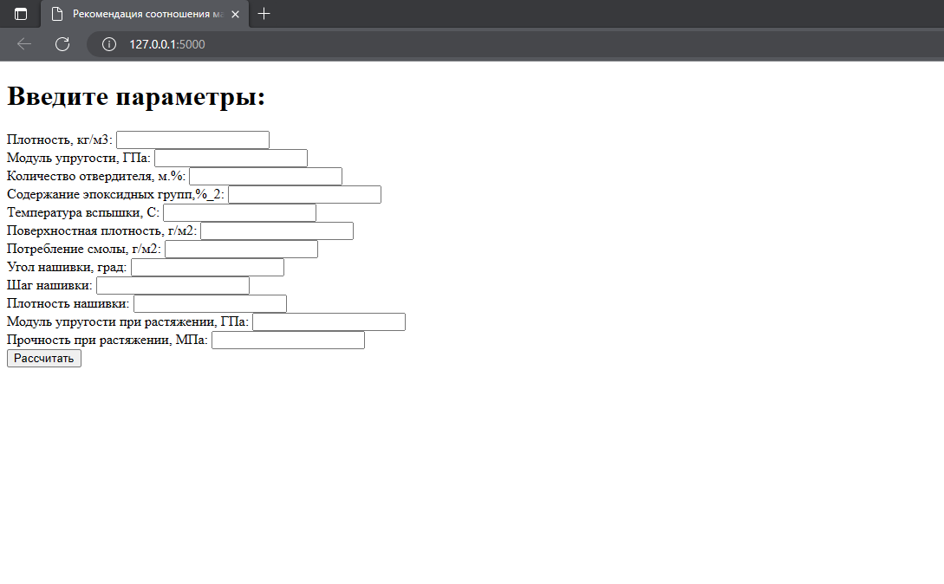
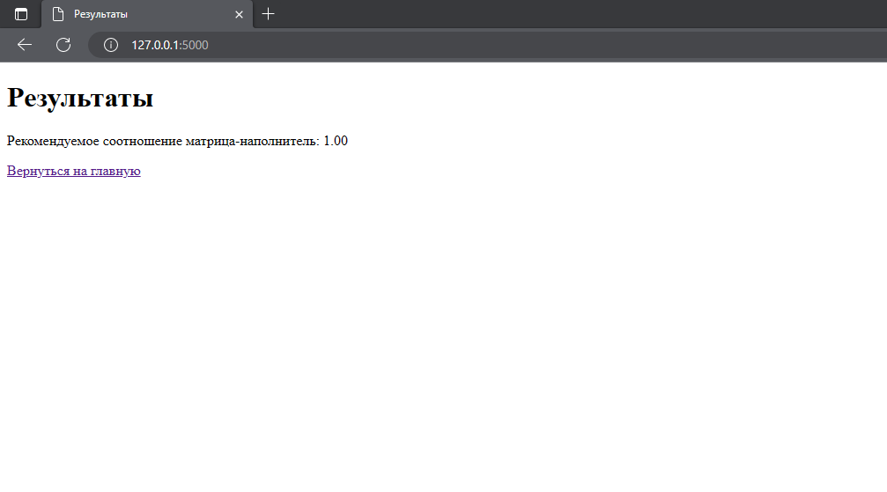
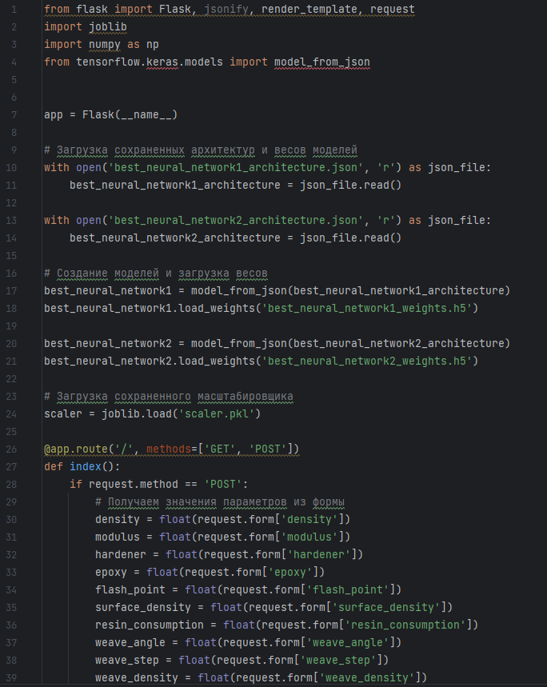
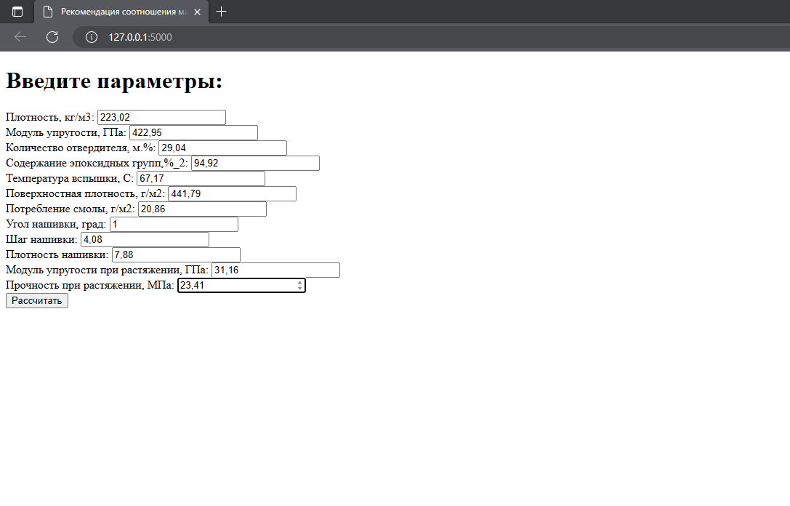
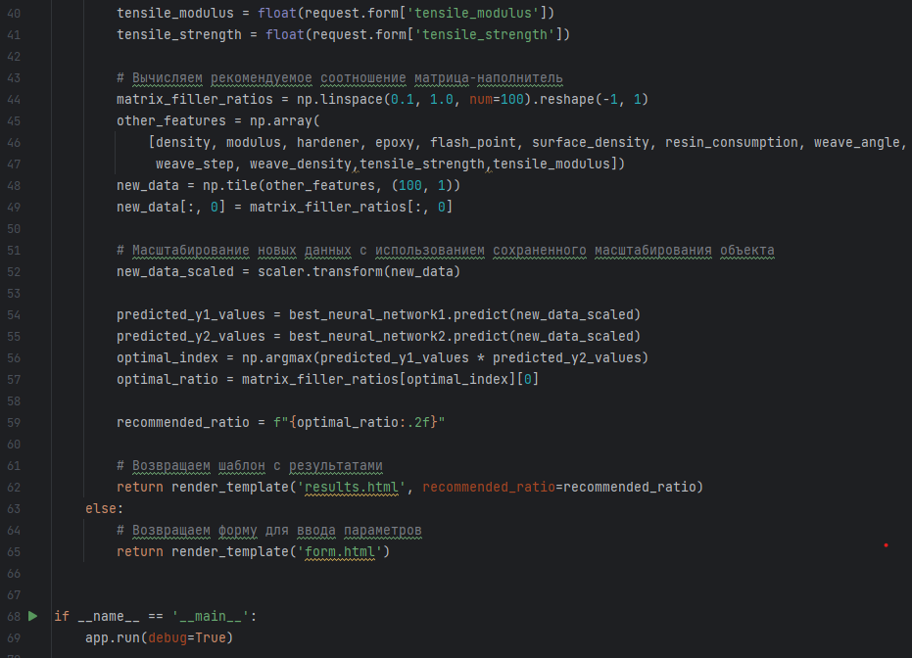
Приложение с графическим интерфейсом на фреймворке Flask, для прогноза соотношения «матрица-наполнитель».
Приложение с графическим интерфейсом на фреймворке Flask позволяет решать задачу прогнозирования "Соотношение матрица-наполнитель". Для получения прогноза необходимо запустить app.py, запуск RUN APP(shift+f10), в появившейся строке ( Running on http://127.0.0.1:5000/ (Press CTRL+C to quit)) - нажать на ссылку: http://127.0.0.1:5000/. В новом открывшемся окне (сайте) ввести 12 входных параметров и нажать «Рассчитать". в специальном разделе появится результаты в виде числа с плавающей точкой.
В приложении App.py выполняется загрузка сохранённых архитектур и весов моделей создание моделей с загруженными весами, загрузка сохранённого мастабировщика из практической части работы по композитам, после ввода значений параметров в формы ввода вычисляется рекомендуемое соотношение матрица-наполнитель и выводятся полученные результаты.

